Slide 1
Creando valor en un mundo hiperconectado Transformación Digital
ICA Transformación Digital

Slide 2
Índice
Sobre Grupo ICA
Unidades de Negocio
Soluciones basadas en el Dato
Consultoría y desarrollo de Aplicaciones y Portales Web
Movilidad
Arquitectura e Integración de soluciones tecnológicas
Nuestros Partners tecnológicos
Clientes
Certificaciones
Contacto

Slide 3
Sobre Grupo ICA
Experiencia
+35 años en el mercado español
Medioambiente
Trabajamos de forma sostenible, disminuyendo el impacto ambiental UNE-EN ISO 14001
Confianza
200 clientes recurrentes de entidades públicas y privadas
Innovación y desarrollo
Buscamos constantemente soluciones novedosas
Profesionalidad
Un equipo humano altamente cualificado de 670 personas
Seguridad
Sistema de seguridad de la información certificado UNE-EN ISO 27001
Calidad Certificada
Contamos con las certificaciones necesarias para el desarrollo de nuestras actividades

Slide 4
Sobre Grupo ICA
Cifras
Años de vida
Personas
Clientes
35
670
>200
Sedes
Madrid
Barcelona
Sevilla

Slide 5
Sobre Grupo ICA
Nuestra estrategia
Tecnologías avanzadas
Alto valor añadido
Orientación al cliente
Soluciones a medida
Oferta Integrada
Excelencia técnica
Sector en crecimiento
Negocio responsable
Solidez financiera
Control del Riesgo
Eficiencia Operativa
Fomento de las mejores prácticas
Estructura de costes eficiente

Slide 6
Sobre Grupo ICA
¿Cómo creamos valor añadido?
Tecnología
PROPIA
Tecnología
INTEGRADA
Fabricante
Grupo ICA desarrolla soluciones específicas
para el cliente
Grupo ICA
Grupo ICA adapta diferentes soluciones tecnológicas a
las necesidades
del cliente
Grupo ICA
Cliente
Cliente

Slide 7
Unidades de Negocio
Transformación
Digital
Ciberseguridad
Integración e
Infraestructura TIC
Servicios Profesionales
y Outsourcing TI
CiberSOC
Security Analytics
Cibervigilancia
Vulnerabilidades
Auditoría y Evaluación
Consultoría
Canal Denuncia
Infraestructuras CPD y Sistemas de Cableado Estructurado
Integración de Plataformas de Seguridad
Entornos en Redes y Comunicaciones
Plataformas Servidores, Almacenamiento y Virtualización
Soluciones Cloud
Servicios Gestionados NOC
Servicios profesionales
Servicios on-site
Business Process Outsourcing (BPO)
Transformación
Digital
Data Intelligence
Aplicaciones y portales web
Movilidad
Arquitectura e integración Digital

Slide 8
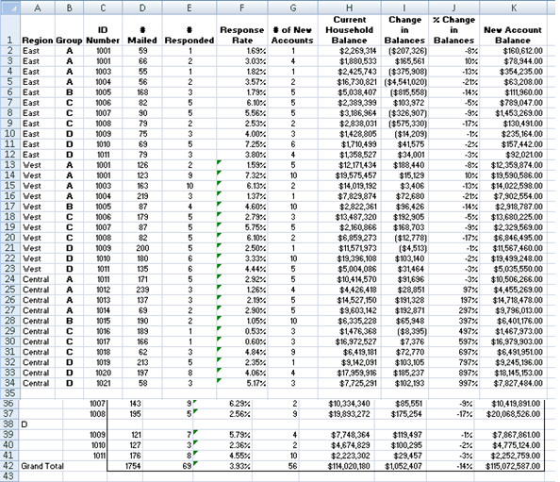
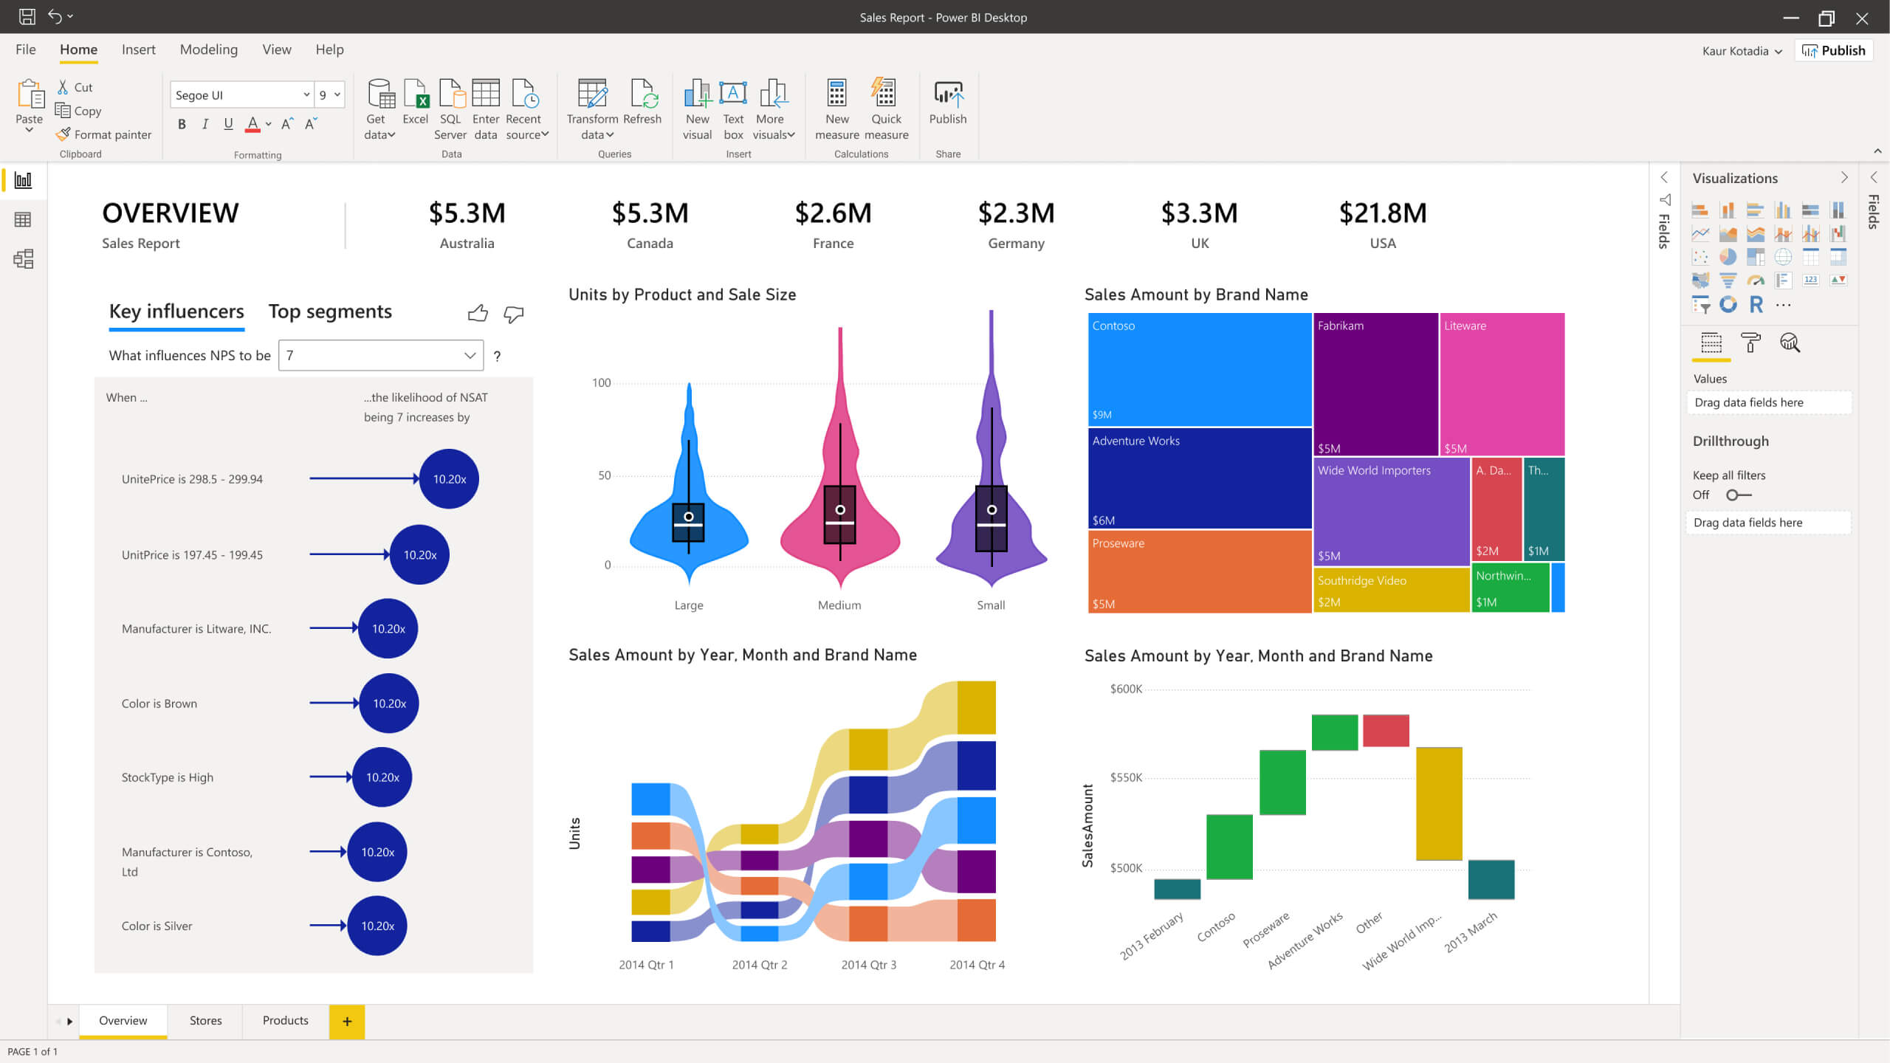
Data Intelligence
¿Qué VALOR aportamos a nuestros clientes?
Damos valor a los datos del negocio convirtiéndolos en conocimiento y con nuestras soluciones de IA dotamos de inteligencia al proceso de toma de decisiones.
ROI
Modelos
Predictivos y
Optimización en acción
Modelos
Predictivos y
Optimización
Modelos
Descriptivos
Informes a
medida y OLAP
Informes Estándar
Dato Crudo
DATOS
INFORMACIÓN
CONOCIMIENTO
INTELIGENCIA

Slide 9
Data Intelligence
Nuestros partners tecnológicos
Machine Learning
Plataforma automatizada de Machine Learning que agiliza la construcción de modelos predictivos precisos.
Estrategia Digital
Como expertos en las soluciones de Microsoft en la nube, apoyamos a nuestros clientes en sus procesos de transformación aportando soluciones a medida y servicios basados en Azure, Office 365, ML y Movilidad.
Procesamiento de Lenguaje Natural
Avanzadas herramientas de Procesamiento de Lenguaje Natural (PLN) para el tratamiento y comprensión automática de textos.

Slide 10
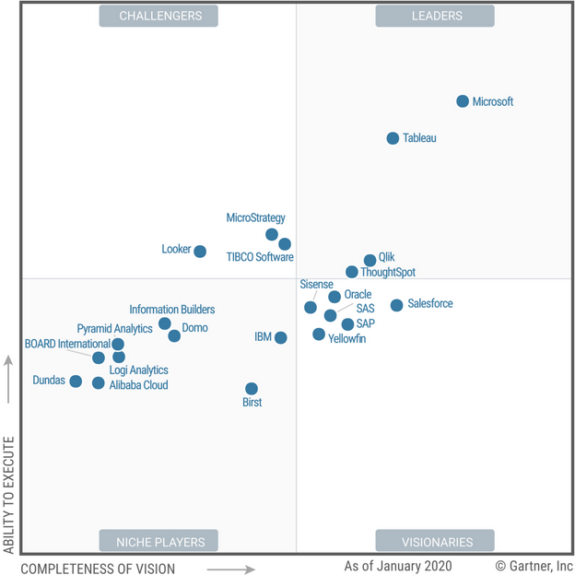
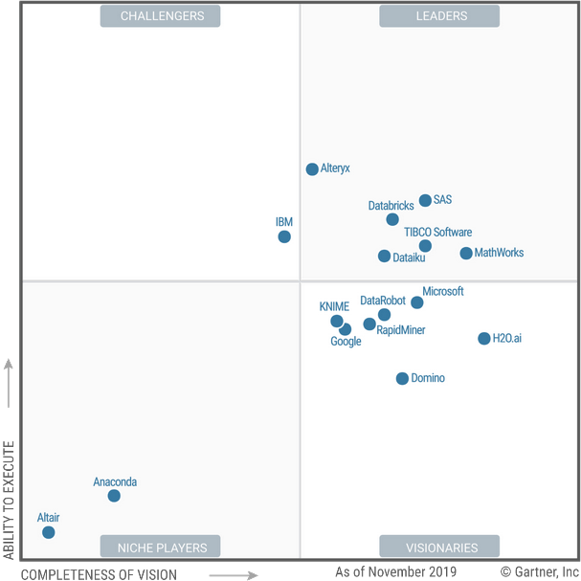
Data Intelligence
¿Por qué estos partners?
Gartner - Magic Quadrant for Analytics and Business Intelligence
Gartner - Magic Quadrant for Data Science and Machine Learning Platforms

Slide 11
Data Intelligence
¿Cómo lo hacemos?
INTELIGENCIA ARTIFICIAL
Modelado
Preparación
Tratamiento
Distribución
Presentación
Explotación
Data Entry
Data Quality
BIG
DATA
DATOS
INFORMACIÓN
CONOCIMIENTO
INTELIGENCIA

Slide 12
Data Intelligence
Ya están recibiendo Valor
Instituto Cervantes
Análisis del dato de los centros asociados, procesos de matriculación y económicos
DGP
Procesamiento y análisis de información sobre Personal, Trámites, Delincuencia y Control de Fronteras
JCyL
Análisis Consolidado Económico, Laboral, Académico y de Investigación de las Universidades Públicas
Iberdrola GEM
Solución de AutoML (DataRobot) para el área de Global Energy Management, encuadrada en su GEM Digital Space, para la optimización de sus operaciones en los mercados de energía a través de la Inteligencia Artificial
Agencia Tributaria
Análisis de datos y lucha contra el fraude
Asociación ICEA
Nuevos servicios de análisis y predicción para el sector asegurador con la plataforma DataRobot
INTEF
Datos de actividades reconocidas por el Ministerio de Educación para el Registro de Formación Permanente del Profesorado

Slide 13
Aplicaciones y Portales Web
Consultoría y Desarrollo de Aplicaciones
Agilizamos la visión de la Transformación Digital de las organizaciones, alineando actuaciones y mejoras de Negocio con las tecnológicas: usabilidad, nuevas ideas / funcionalidades, mejoras de los procesos de negocio, mediación en la comunicación con TI para traducir o adaptar los mensajes.
Acompañamos a los usuarios en estos cambios y proponemos mejoras en procesos, metodologías y herramientas que alineen la visión de Negocio y TI enfocándonos en la Mejora Continua.
El entendimiento completo que tenemos de las organizaciones, incluyendo tanto el punto de vista de Negocio como el de TI, nos permite analizar, transformar y ejecutar nuestra visión integral en el ciclo completo de vida del Desarrollo de Aplicaciones, independientemente de la tecnología que se emplee.
Transformación Digital

Slide 14
Aplicaciones y Portales Web
Creación/Adaptación de Portales web accesibles y usables
Especializados en la creación Proyectos Web completos, desde su origen gráfico hasta su lanzamiento y mantenimiento.
Diseño gráfico
Experiencia de Usuario (UX/UI)
Arquitectura de contenidos
Sistemas de Gestión de contenidos (CMS) y plataformas de aprendizaje (LMS)
Ayudamos al cliente a crear desde cero su propia imagen de marca o a desarrollarla si ya la tiene.
El diseño se orienta al Usuario optimizando el rendimiento y la experiencia.
Seleccionamos y curamos la información puesta a disposición de los usuarios de manera explícita, ordenada y atractiva.
Hosting, configuración, mantenimiento y personalización de las plataformas desarrollando los requerimientos específicos de tu negocio.

Slide 15
Aplicaciones y Portales Web
Portales Web desarrollados por Grupo ICA
INTEF (Instituto de Tecnologías Educativas y Formación del Profesorado)
Wordpress
Moodle
IKEA para empresas
ASP .NET
Colegio de Aparejadores de Madrid
Liferay
ASP .NET
La Aventura de Aprender
Liferay
CASER (eCliente, Acierta Asistencia)
Liferay
Leer.es
Liferay
Instituto Cervantes
Drupal, Moodle
ASP .NET
Socieux+
Wordpress
Dirección General de Protección Civil
Liferay
Fábrica Nacional de Moneda y Timbre. Real Casa de la Moneda
Liferay
Consorcio de Compensación de Seguros
Liferay
Ayuntamiento Torrelodones
Joombla

Slide 16
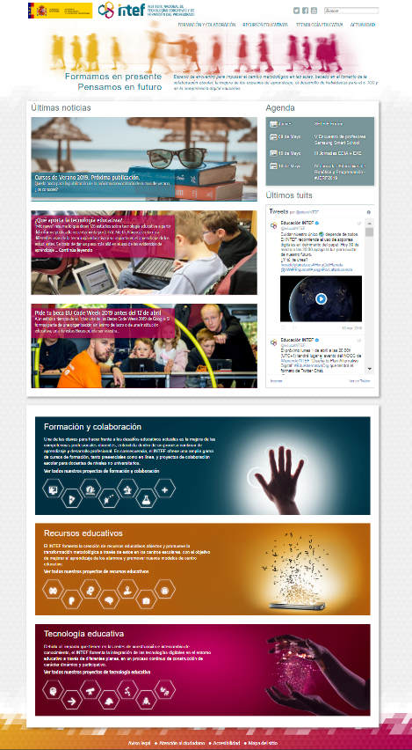
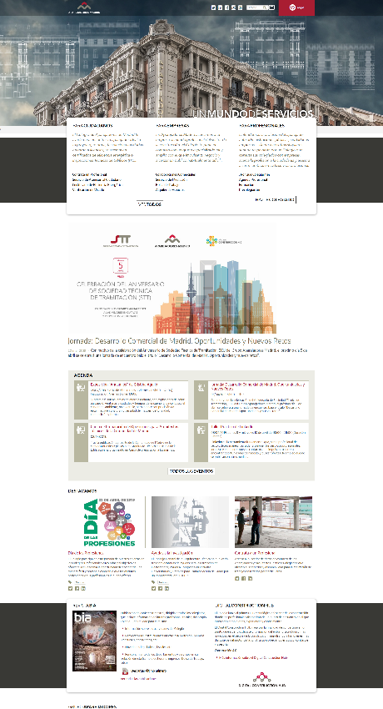
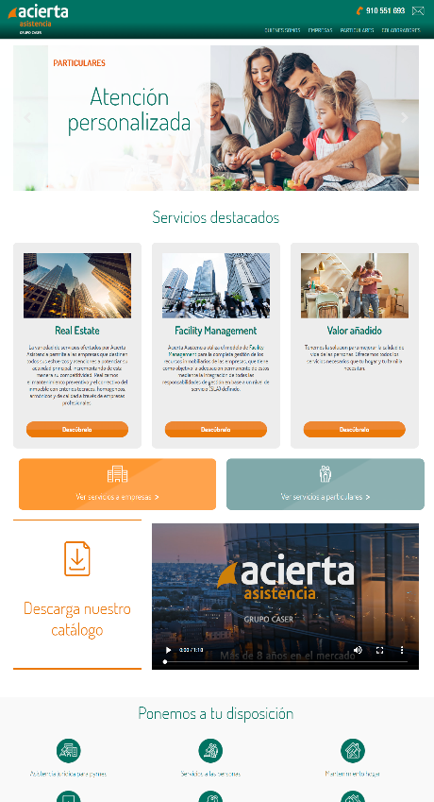
Aplicaciones y Portales Web
Portales Web desarrollados por Grupo ICA

Slide 17
Aplicaciones y Portales Web
Transformación Digital de la Administración Pública
Analizamos tus recursos tecnológicos (personal, material, conexiones, herramientas de las que dispones), identificando las herramientas que te faltan, y los requisitos técnicos necesarios.
Desarrollamos tus propias herramientas interoperables con los recursos que proporciona la Dirección de Tecnologías de la Información (DTIC) y que te permitirán comunicarte con el resto de las Administraciones Públicas.
Formamos a tu departamento TIC en el uso y explotación de dichas herramientas y realizamos un seguimiento y una evaluación de todo el proceso para detectar problemas o ámbitos de mejora.
Te ayudamos a verificar la interoperatibilidad de las herramientas tecnológicas propias desarrolladas específicamente para tu organismo con las herramientas que proporciona la DTIC, y el resto de las Administraciones Públicas, comprobando que todas ellas hablan el mismo idioma y facilitando su posible reutilización por el resto de Administraciones Públicas.
En los últimos años se ha producido un impulso a la Transformación Digital de las Administraciones Públicas españolas, después de la aprobación de numerosas Leyes que propician una mayor eficacia, innovación y modernización de los servicios que proporcionan.
Ley 11/2007, de 22 de junio, de Acceso Electrónico de los Ciudadanos a los Servicios Públicos
Ley 39/2015, de 1 de octubre, del Procedimiento Administrativo Común de las Administraciones Públicas
Ley 40/2015, de 1 de octubre, de Régimen Jurídico del Sector Público

Slide 18
Aplicaciones y Portales Web
Ya han recibido valor en su Transformación Digital
Ministerio de Fomento (Sede Electrónica)
Ministerio Sanidad (Pinsa, IMSERSO, etc)
Ministerio de Justicia
Ministerio del Interior

Slide 19
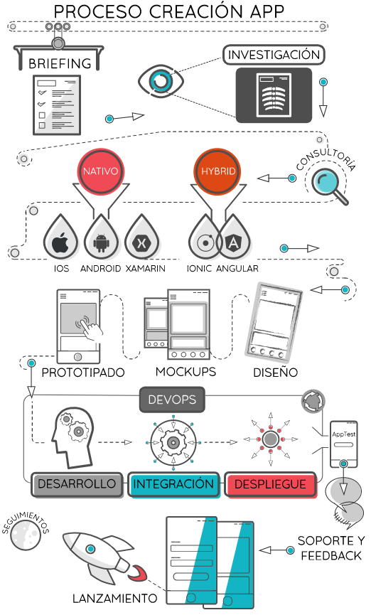
Movilidad
Desarrollo de Apps móviles
Desarrollamos todo tipo de Apps móviles ya sean para cubrir tus necesidades de sistemas de gestión a nivel corporativo o de interacción con tus clientes.
Adaptamos las Apps a tus necesidades, a las del público objetivo y a su uso de los distintos dispositivos.
Desarrollo desde cero. Creamos un concepto gráfico nuevo o respetamos la imagen de marca existente.
Proyectos complejos y escalables. Adaptamos la plataforma Xamarin (Microsoft) para el desarrollo de aplicaciones nativas (WP, IOS, Android) o híbridas.
Integración de datos. Provenientes de CMS y/o backend en el cliente, así como en la movilidad de entornos sin conectividad.

Slide 20
Movilidad
Desarrollo de Apps móviles
Te ayudamos a elegir la tecnología más acertada para tu proyecto
¿Qué necesitas?
Requisitos de rendimiento y experiencia de usuario
Publicación en tiendas
Operatividad simultánea en distintas plataformas
Acceso a los recursos de los sistemas operativos de los dispositivos
Coste y tiempo de desarrollo
Funcionamiento offline
Quiero
una App
Multiplataforma
NO
Nativa
SI
¿Se trabajará
offline?
NO
App sencilla
Pocas operaciones
No datos sensibles
¿Accede al
Hardware del
dispositivo?
NO
NO
Web
SI
SI
App sencilla
Pocas operaciones
No datos sensibles
¿Se desea
Publicar en
AppStore?
NO
Web
¿Se necesitarán
Cambios
frecuentes?
NO
¿Se necesitarán
Cambios
frecuentes?
NO
Nativa
Xamarin
NO
Nativa
SI
SI
SI
SI
Híbrida
Nativa
Xamarin
Híbrida
Nativa
Xamarin

Slide 21
Movilidad
Algunas Apps desarrollados por Grupo ICA
App OTIS
Xamarin
App Dependencia
Xamarin
App Procomún
Xamarin
Recruiting Erasmus
Xamarin
Patria Hispana
Xamarin

Slide 22
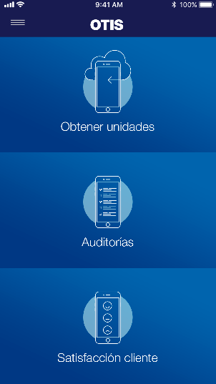
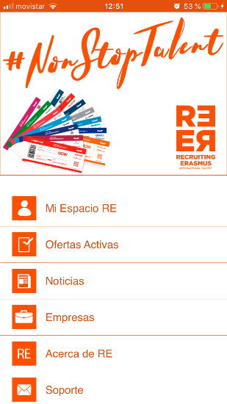
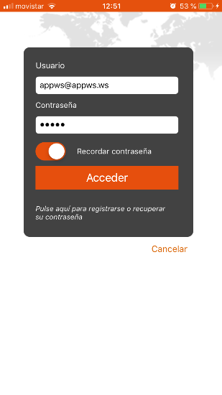
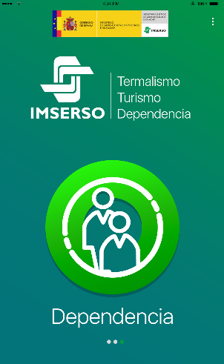
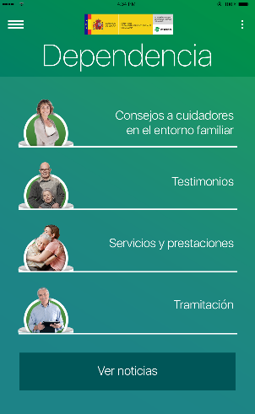
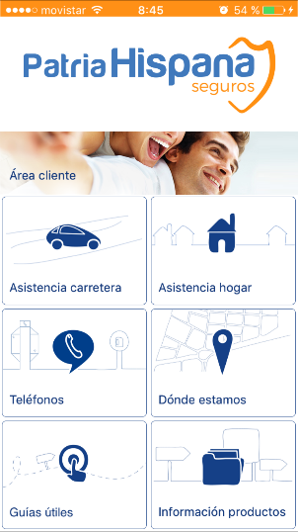
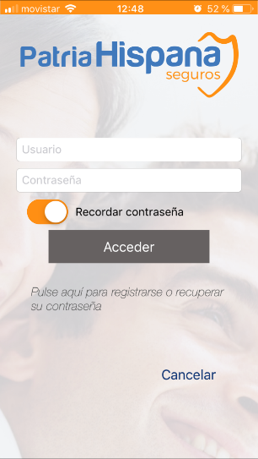
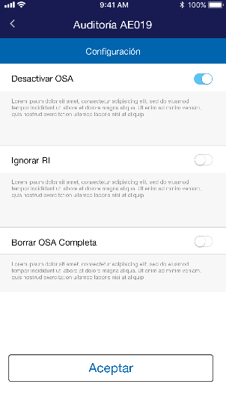
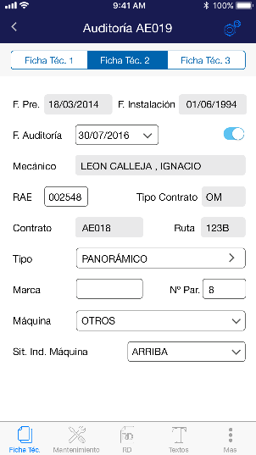
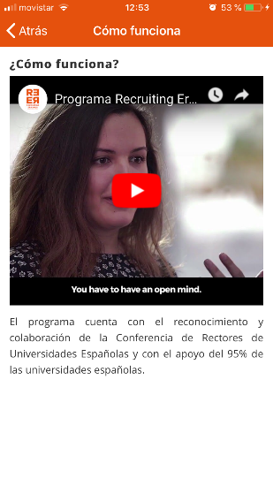
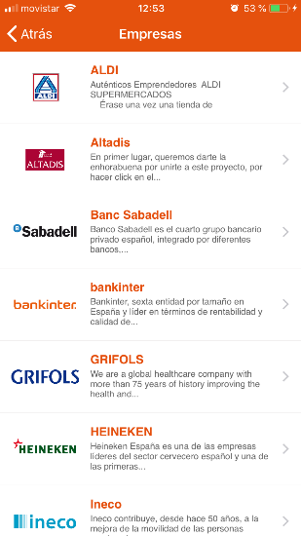
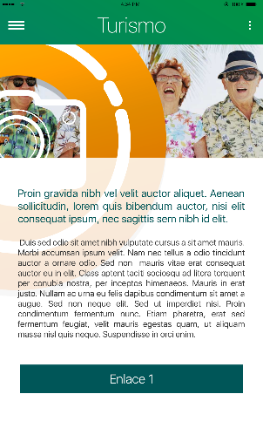
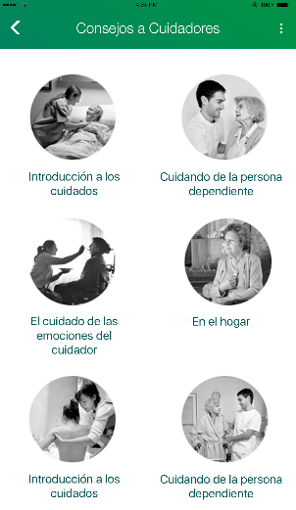
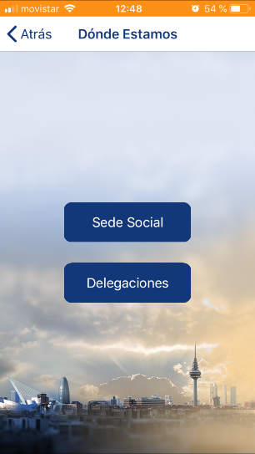
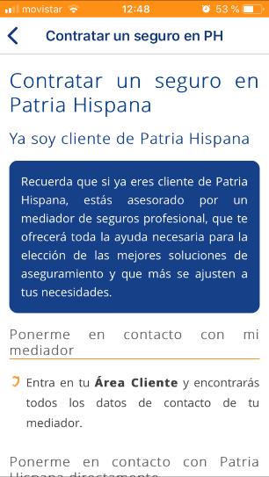
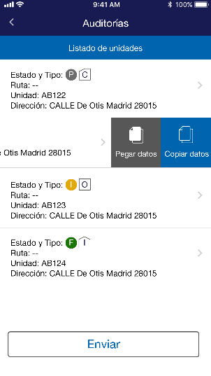
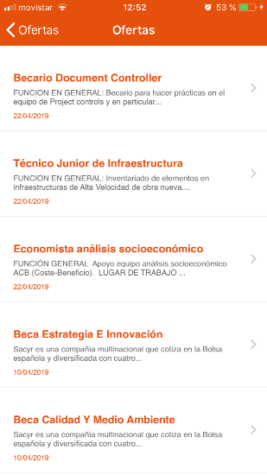
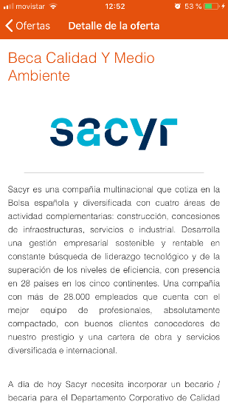
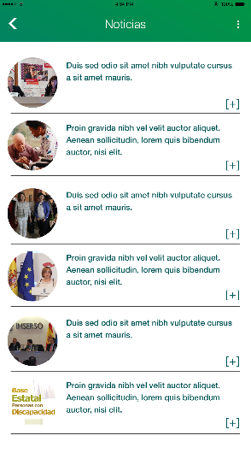
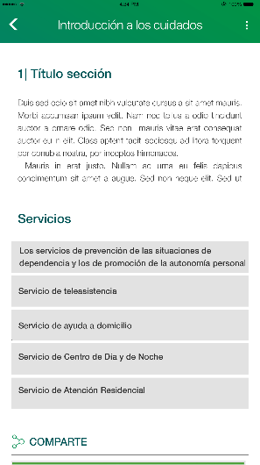
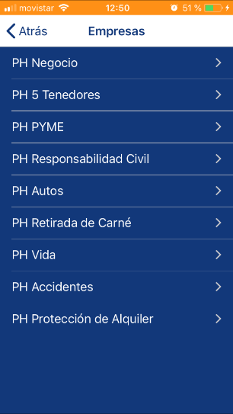
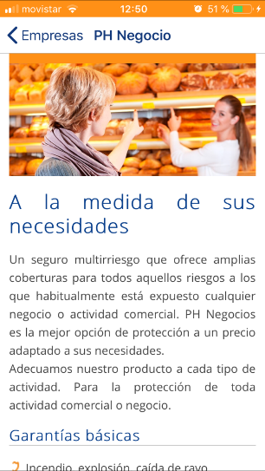
Movilidad
Algunas Apps desarrolladas por Grupo ICA

Slide 23
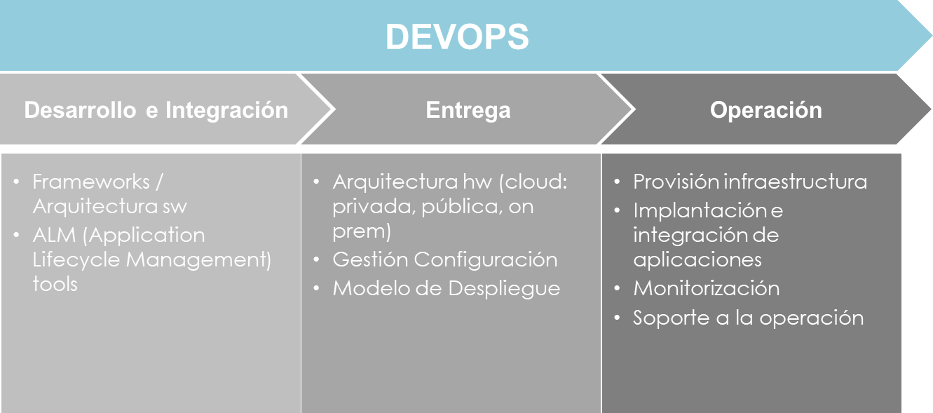
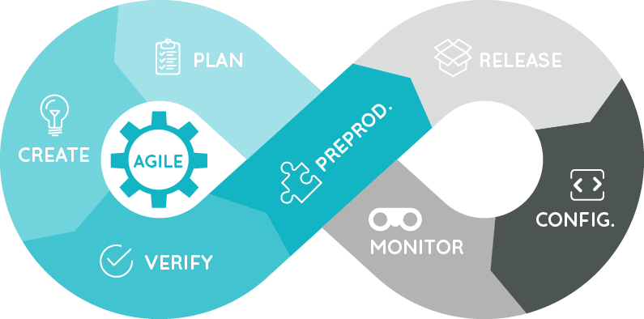
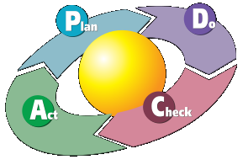
Arquitectura e Integración Digital
Consultoría e implantación de arquitecturas tecnológicas: procesos, metodologías y herramientas del ciclo de vida del software (aplicaciones a medida y productos).
¿Por qué DevOps?
Porque su objetivo fundamental es ayudar a una organización a generar productos y servicios software más rápidamente, de mejor calidad y a un coste menor. Aplicamos el ciclo de mejora continua (ciclo de Deming) al ciclo de vida completo de las aplicaciones.
Gestionando la comunicación, colaboración e integración entre desarrolladores de software y los profesionales de sistemas en las tecnologías de la información (IT), DevOps es la respuesta de Grupo ICA a la interdependencia del desarrollo de software y las operaciones IT.
Development
IT Operations
DevOps
Quality Assurance

Slide 24
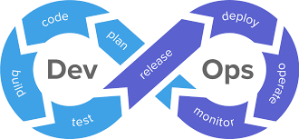
Arquitectura e Integración Digital
Desde Grupo ICA apostamos por integración de sistemas y aplicativos independientemente del lenguaje de programación. La experiencia nos ha demostrado que lo fundamental es el proceso, la calidad, la arquitectura y el modelo de desarrollo e implantación, no tanto el lenguaje.
Contamos, no obstante, con expertos en arquitectura en los frameworks de los principales lenguajes de programación.
Definimos y mejoramos nuestros propios procesos de desarrollo e implantación de software.
Auditamos la calidad y la seguridad del código, acordando los estándares de calidad y auditoría de seguridad del código de antemano.
Te ayudamos a instaurar los procesos de Continuous Integration y de Continuous Delivery en tu organización. DevOps.

Slide 25
Arquitectura e Integración Digital
Ciclo de Vida de Aplicaciones
Todos los ecosistemas tecnológicos deben estar integrados de forma segura sobre diseños fiables, escalables y adaptables. Para ello empleamos metodologías ágiles, centrándonos en la explotación de los sistemas y cuidando su diseño.
Ecosistemas tecnológicos robustos e interoperables entre ellos.
Diseño seguro, escalable y adaptable.
Herramientas de gestión de configuración, desarrollo e integración continua.
Equipos de trabajo autogestionados y ágiles.
Acompañamiento posterior a la puesta en producción.
Diseño e implantación DevOps.

Slide 26
Nuestros Partners Tecnológicos
Nuestros partners tecnológicos
Estrategia Digital
Como expertos en las soluciones de Microsoft en la nube, apoyamos a nuestros clientes en sus procesos de digitalización aportando soluciones y servicios basados en Azure, Office 365, ML y Movilidad.
Software de Gestión Online
Sistema de gestión empresarial ERP, CRM, Gestión Documental, Gestión de Recursos Humanos, Workflows y Gestión de Proyectos.
Machine Learning
Plataforma automatizada de Machine Learning que agiliza la construcción y despliegue de modelos predictivos precisos.
Gestor de contenidos web
Plataforma omni-canal para crear, administrar y ofrecer sitios web personalizados.
Análisis de Código
Análisis estático de código con métricas objetivas de Cumplimiento.
Procesamiento de Lenguaje Natural
Avanzadas herramientas de Procesamiento de Lenguaje Natural (PLN) para el tratamiento y comprensión automática de textos.

Slide 27
Clientes
Sector Público

Slide 28
Clientes
Sector Privado

Slide 29
Certificaciones
UNE-EN ISO 9001
Sistema de Gestión
de la Calidad
ISO 15504/ISO 12207
Sistema de Gestión de la Calidad del Software
FIRST
Foro de Respuesta a Incidentes y Equipos de Seguridad
UNE-EN ISO 14001
Sistema de Gestión Medioambiental
CMMI
Nivel de Madurez 3
CSIRT
Computer Security Incident Response Team de España
UNE-EN ISO 27001
Sistema de Gestión de Seguridad de la Información
Esquema Nacional
de Seguridad ENS
Categoría alta
CERT
Computer Emergency Response Team
UNE-EN ISO 20000
Sistema de Gestión
de Servicios TI
Common Criteria EAL 2
Sistema de Gestión
de Eventos SIEM

Slide 30
Contacto

